Slide 1
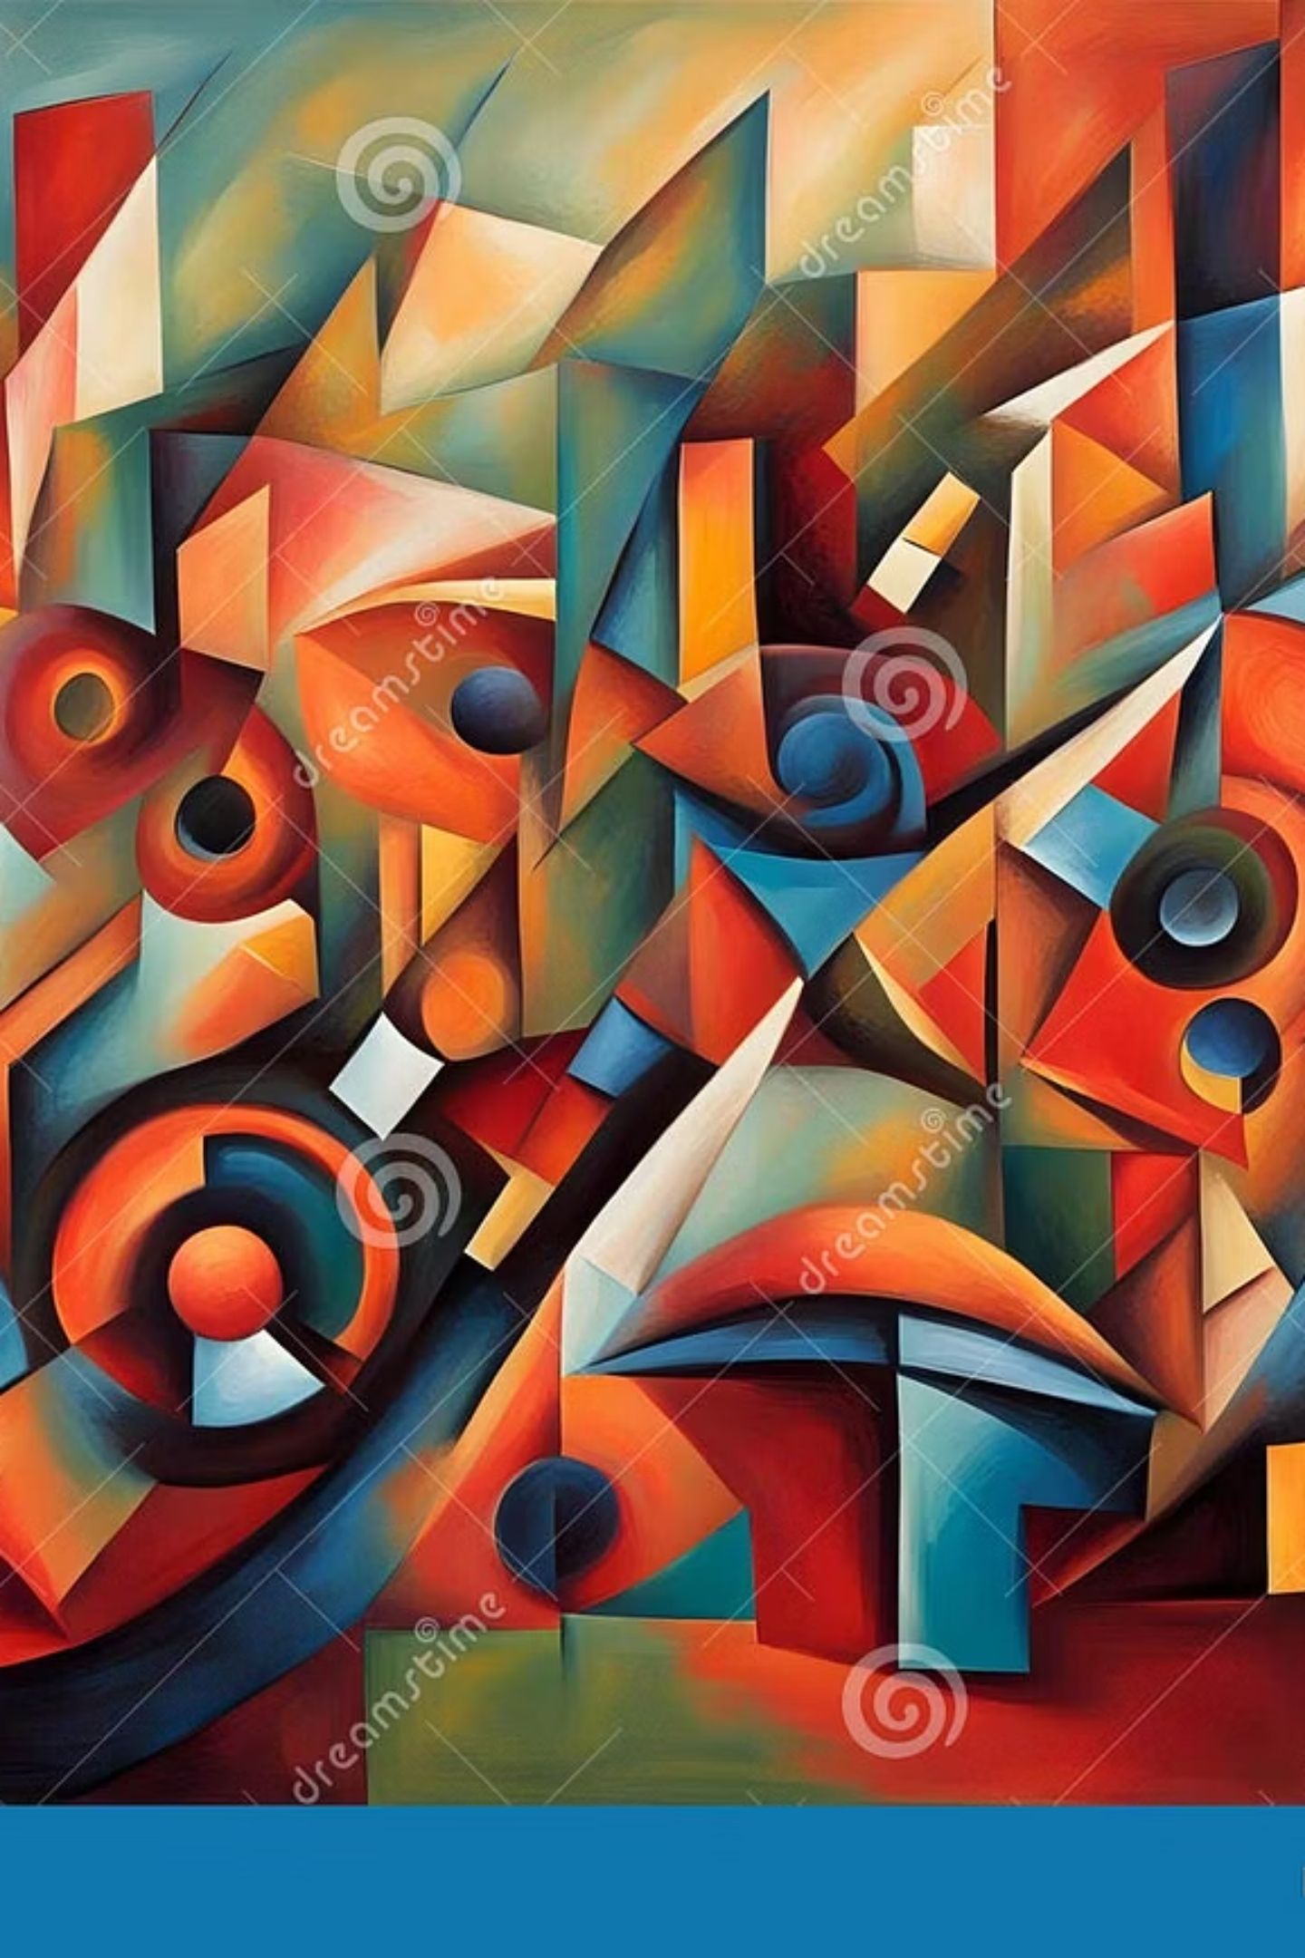
Kubizmus: A Vizuális Forradalom
A 20. századi művészet legforradalmibb mozgalma

Slide 2
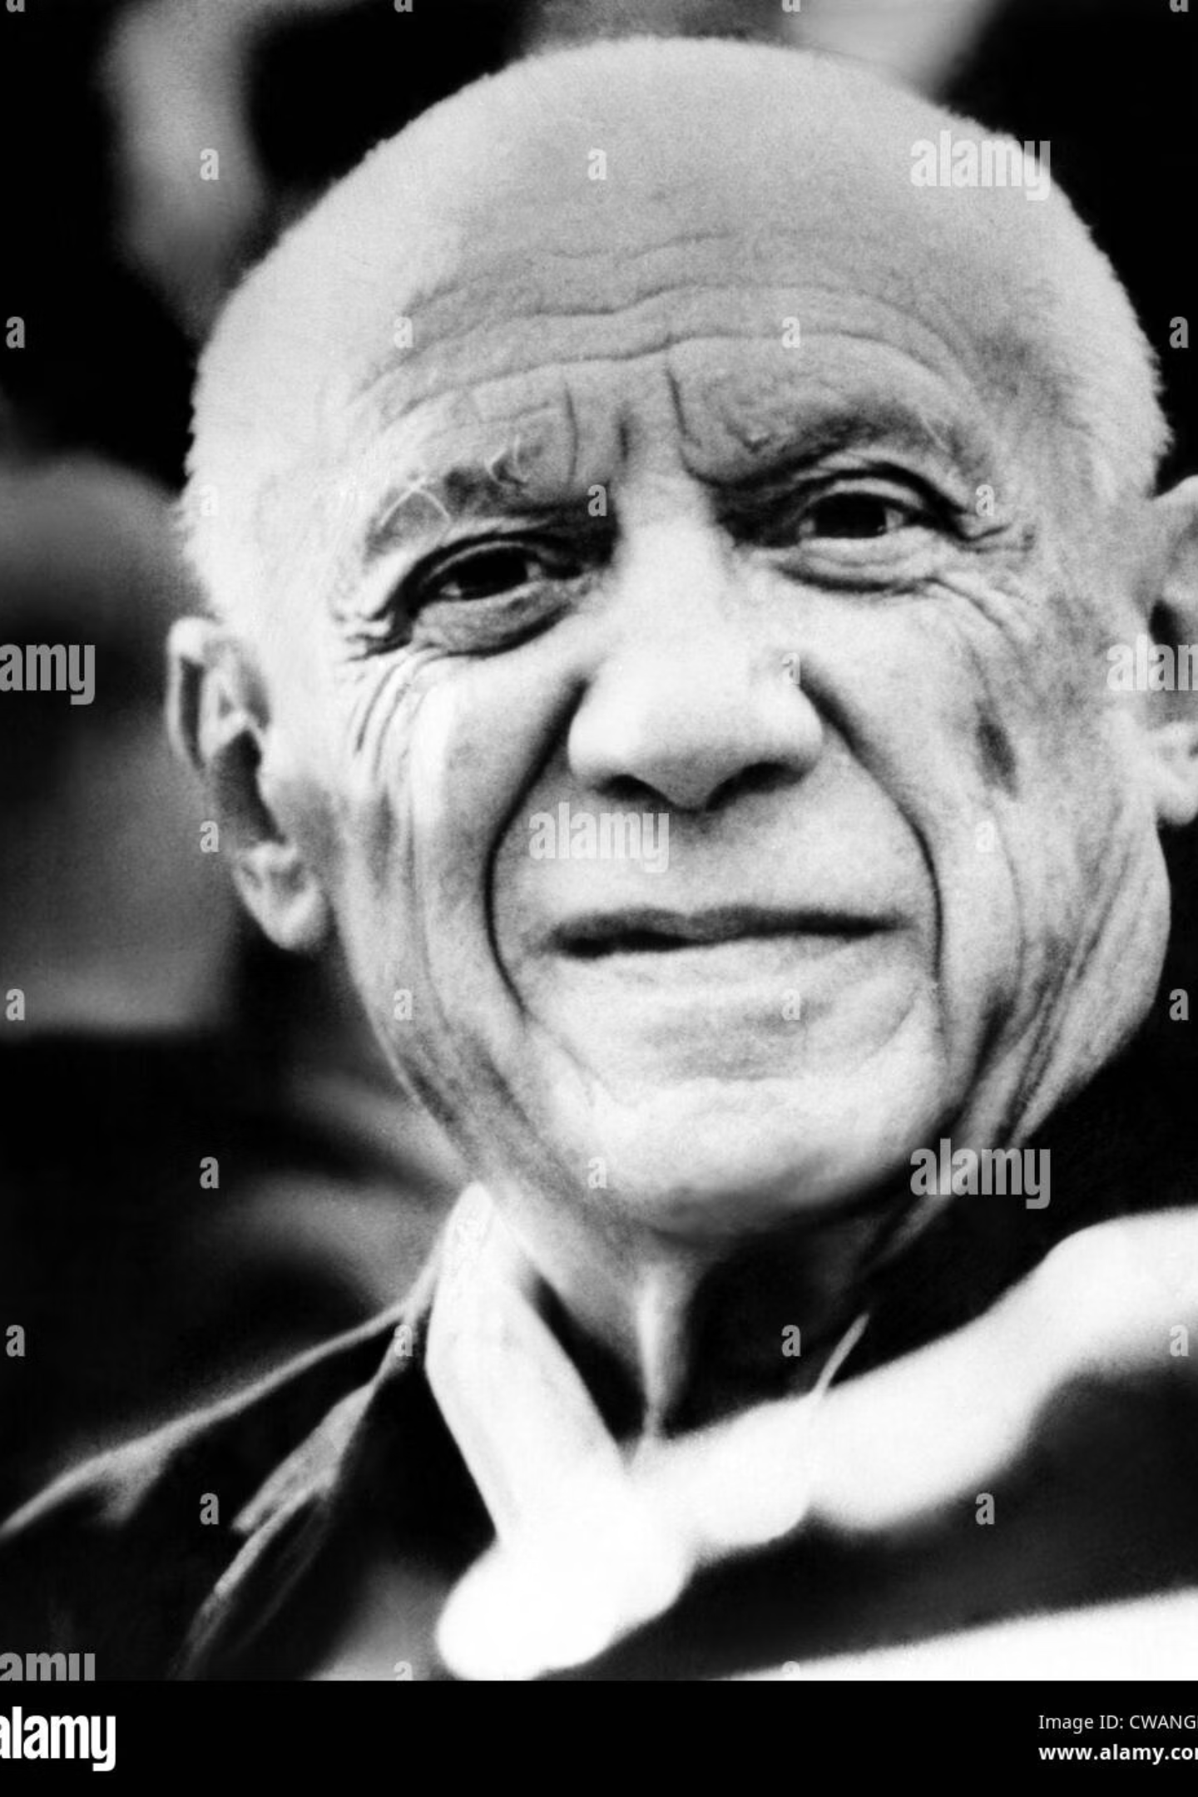
A "Kocka" Születése
1
1907
Picasso és Braque munkásságának kezdete
2
Elnevezés
Kahnweiler "kubizmus" elnevezése a "cube" (kocka) szóból
3
1914
I. világháború kitöréséig tartó korszak

Slide 3
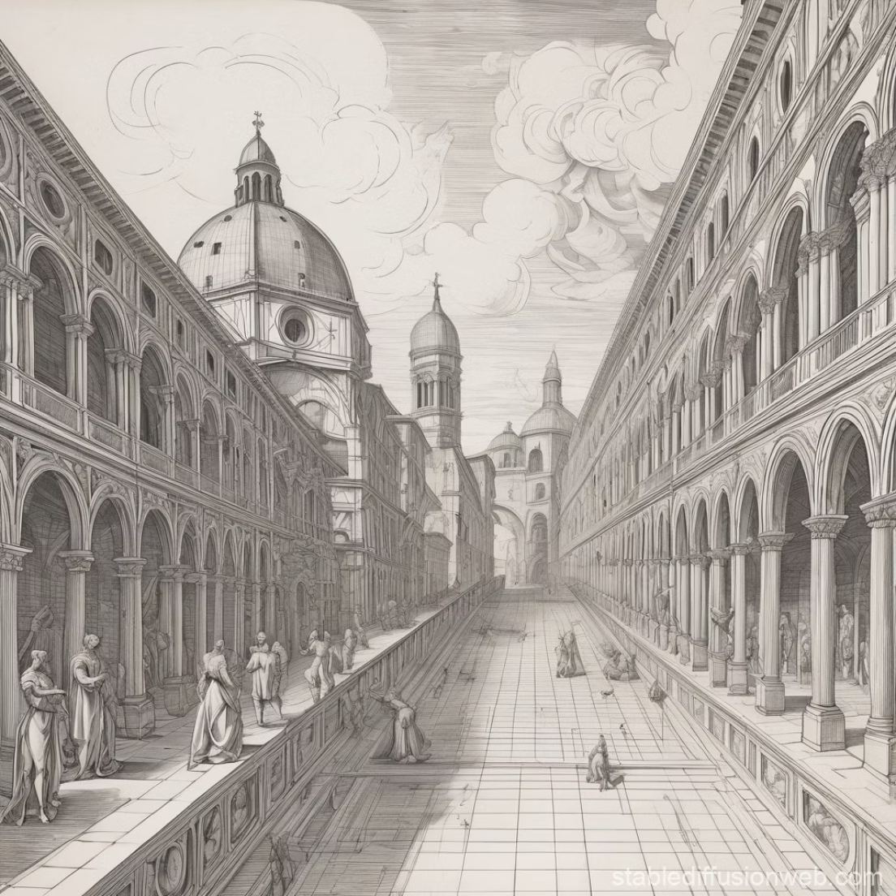
A Hagyományok Megszegése
Új látásmód
A reneszánsz óta uralkodó szemrevételezésen alapuló ábrázolás vége
Tudományos kapcsolat
Relativitáselmélet által megváltozott világképhez illeszkedő megoldások

Slide 4
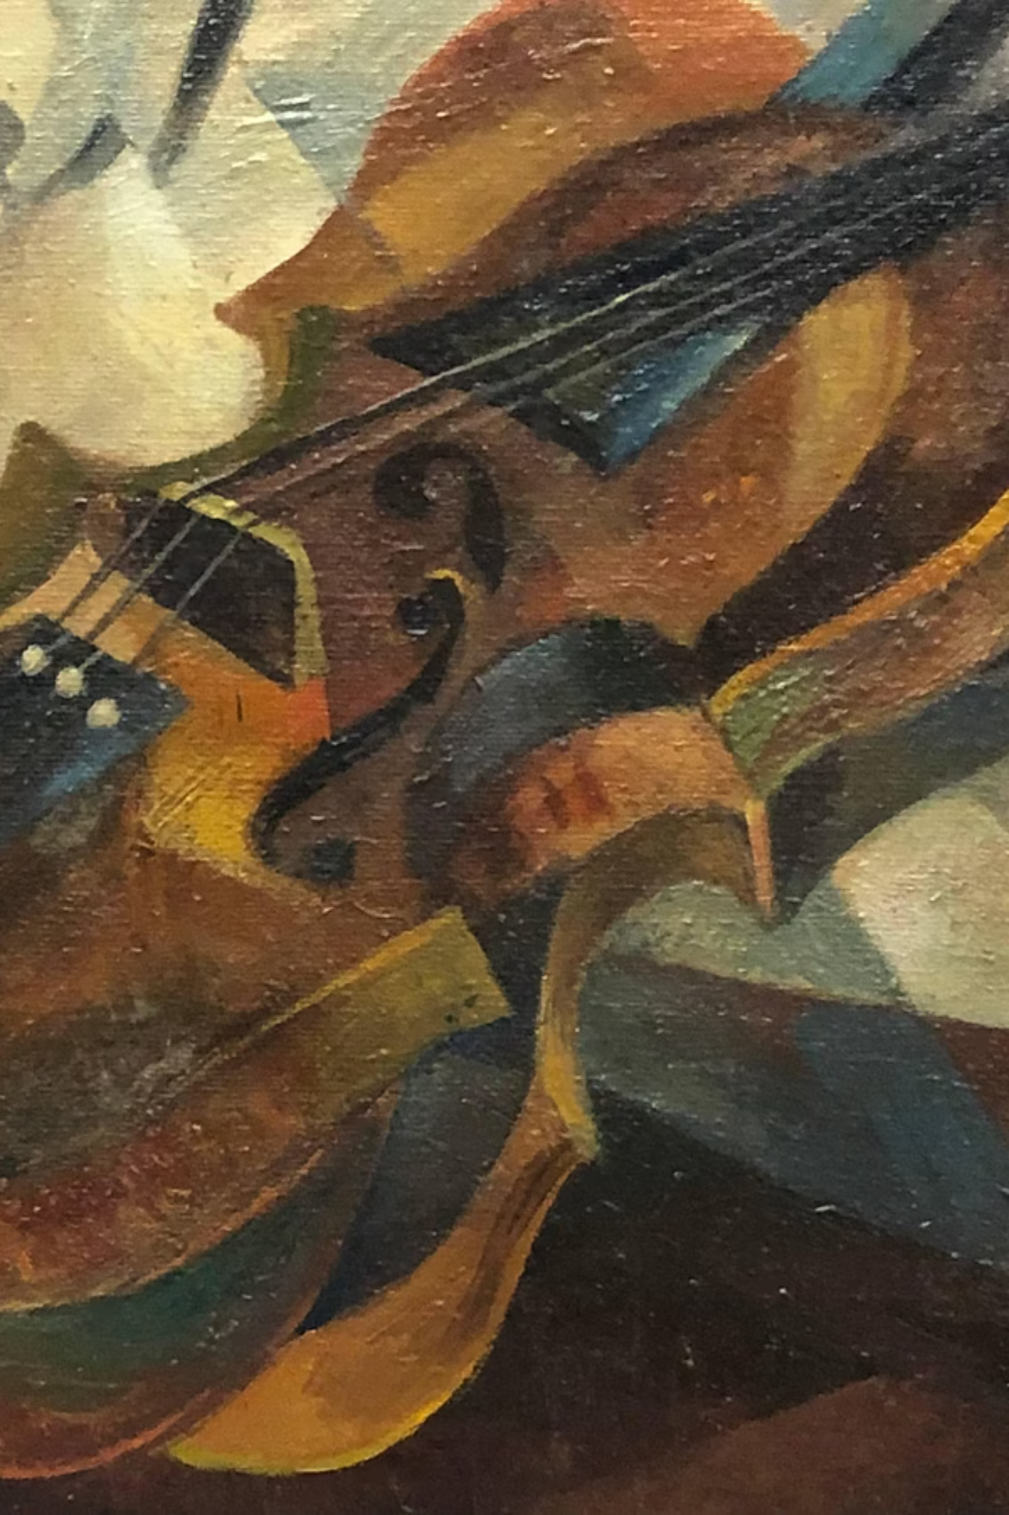

Analitikus Kubizmus
1907-1912
Geometrikus átfogalmazás
Forma széttörése
Több nézőpont egyesítése egy képen
Cézanne hatására a formák átalakítása
Színredukció
Barnásszürke színvilág

Slide 5
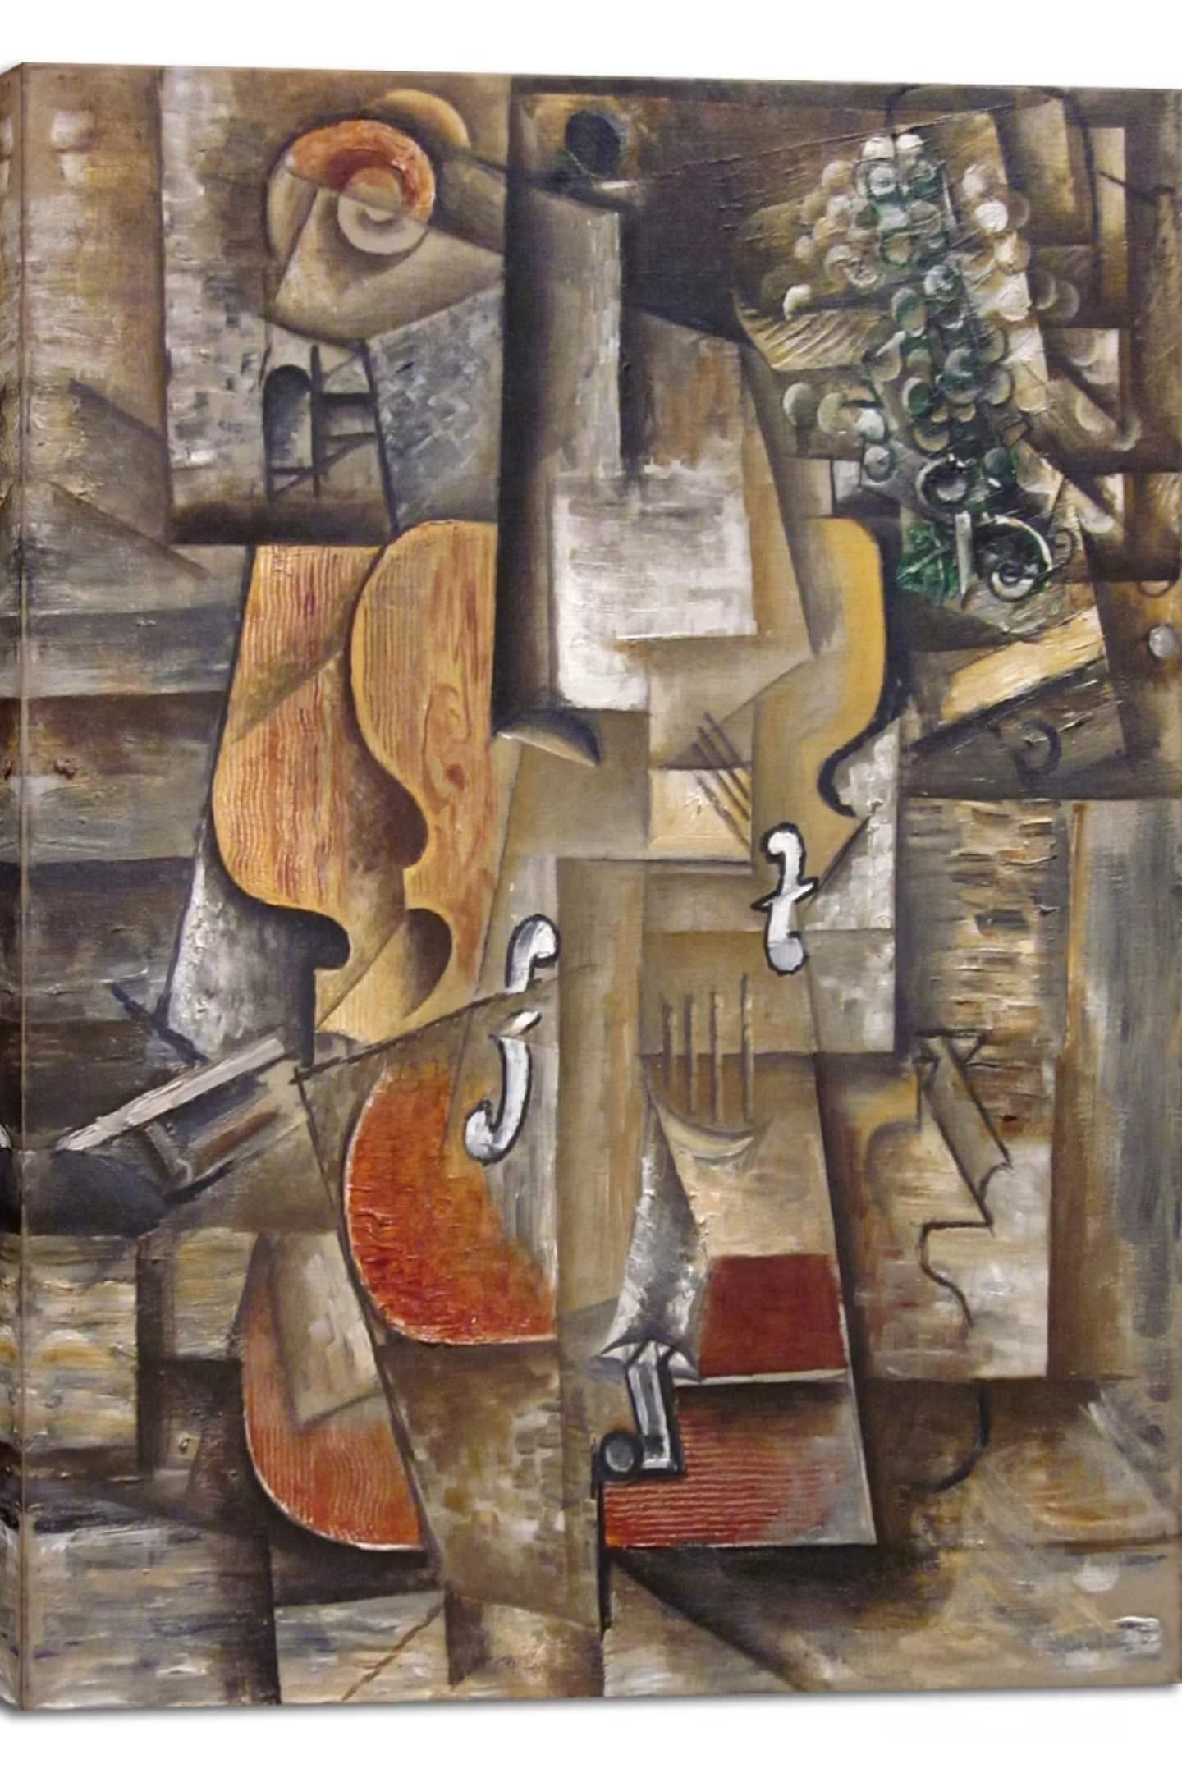
Picasso: Hegedű és szőlő (1912)
A hegedű részei különböző nézőpontokból ábrázolva

Slide 6
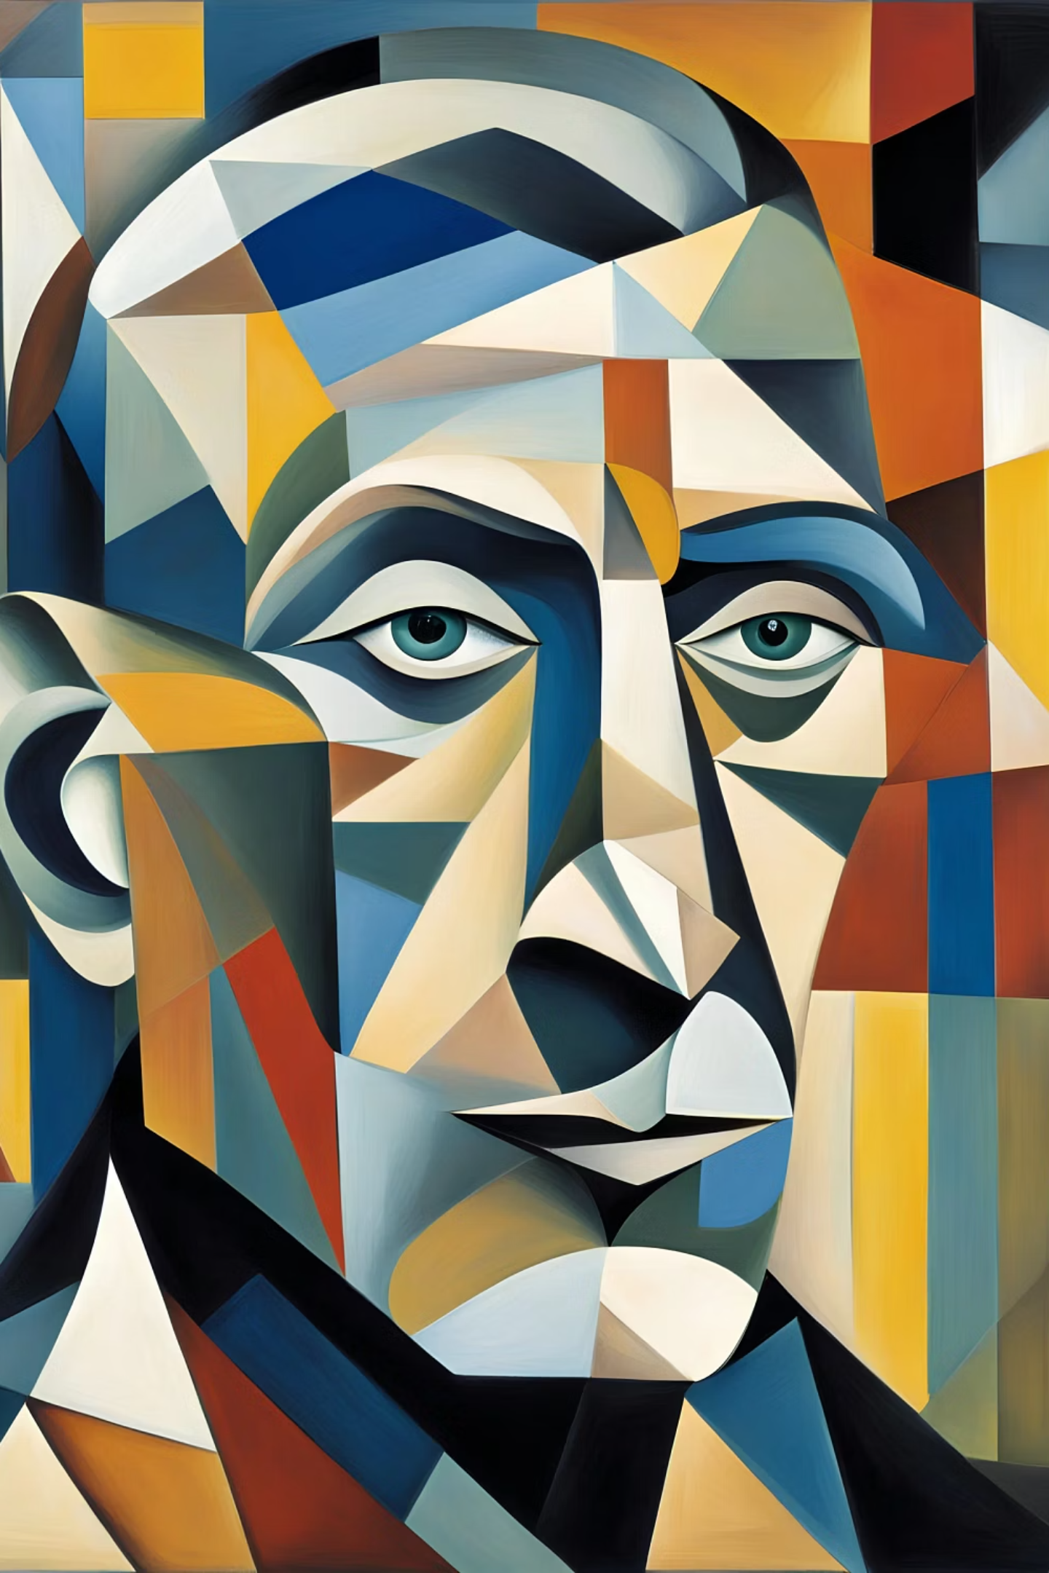
Szintetikus Kubizmus
1912-1914
Új jelek
Szabadon kitalált művészeti jelek a naturális utánzás helyett
Gazdag színek
A szürkés-barnás tónus helyett
Mozgás ritmusa
Mozgalmas kompozíciók és a mozgás hangsúlyozása

Slide 7
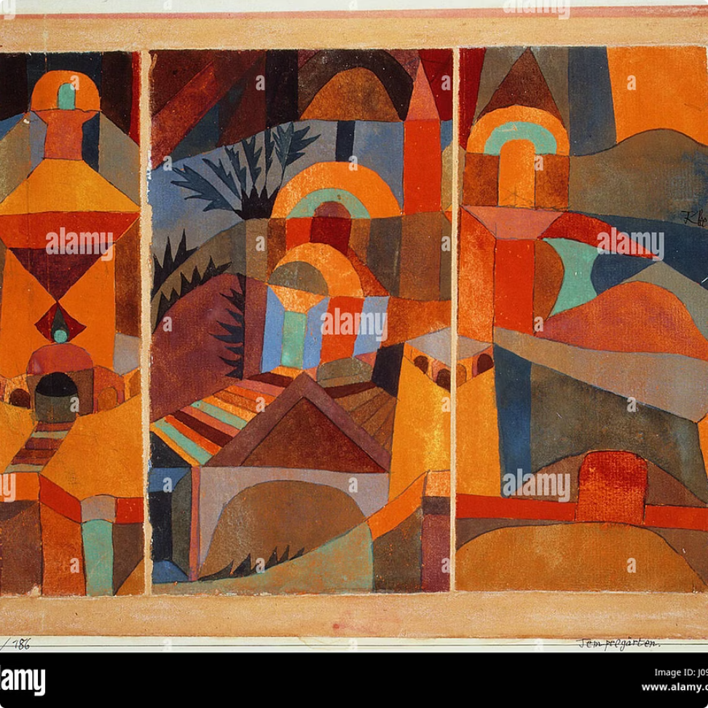
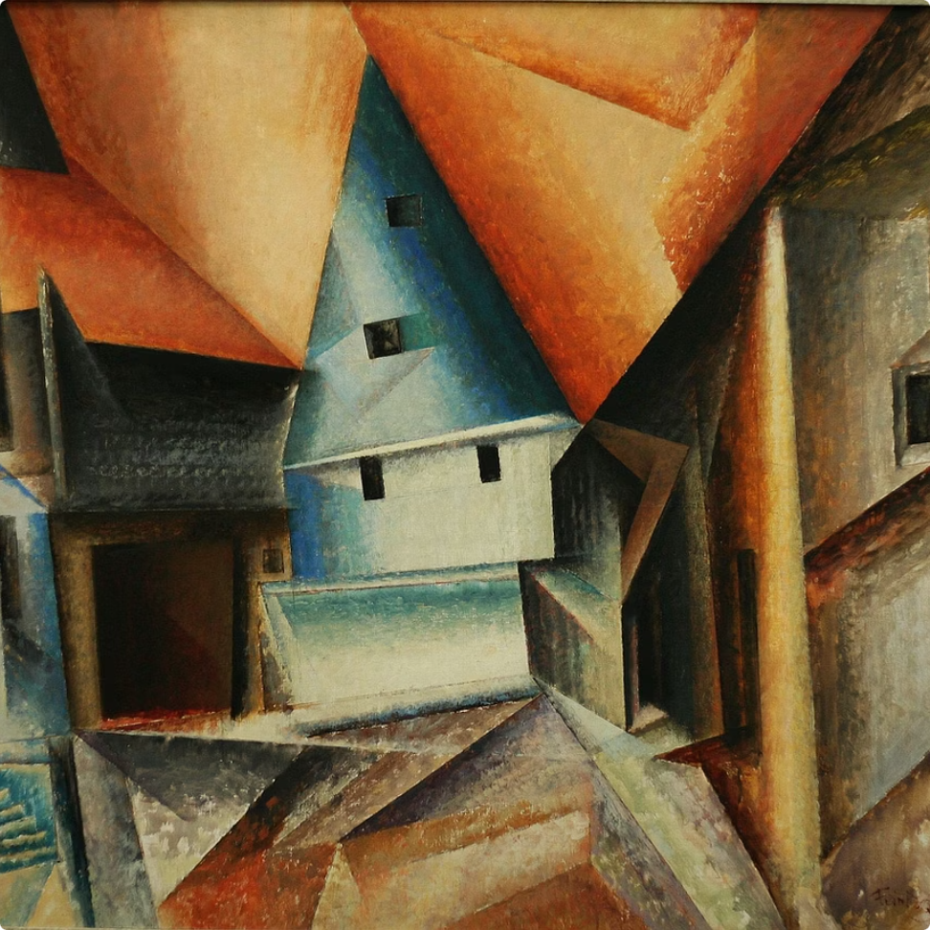
További Művészek
Paul Klee
Lyonel Feininger
Vonalak, színek és árnyalatok egymáshoz viszonyítása formák létrehozására
Kubizmus és avantgárd irányzatok ötvözése

Slide 8
A Kubizmus Öröksége
Örökkévaló hatás
Művészeti hatás
Máig élő hatás a művészetre
Látásmód forradalom
Későbbi irányzatok alapvető befolyásolása
A térábrázolás és tárgyszemlélet alapvető átalakítása

Slide 9
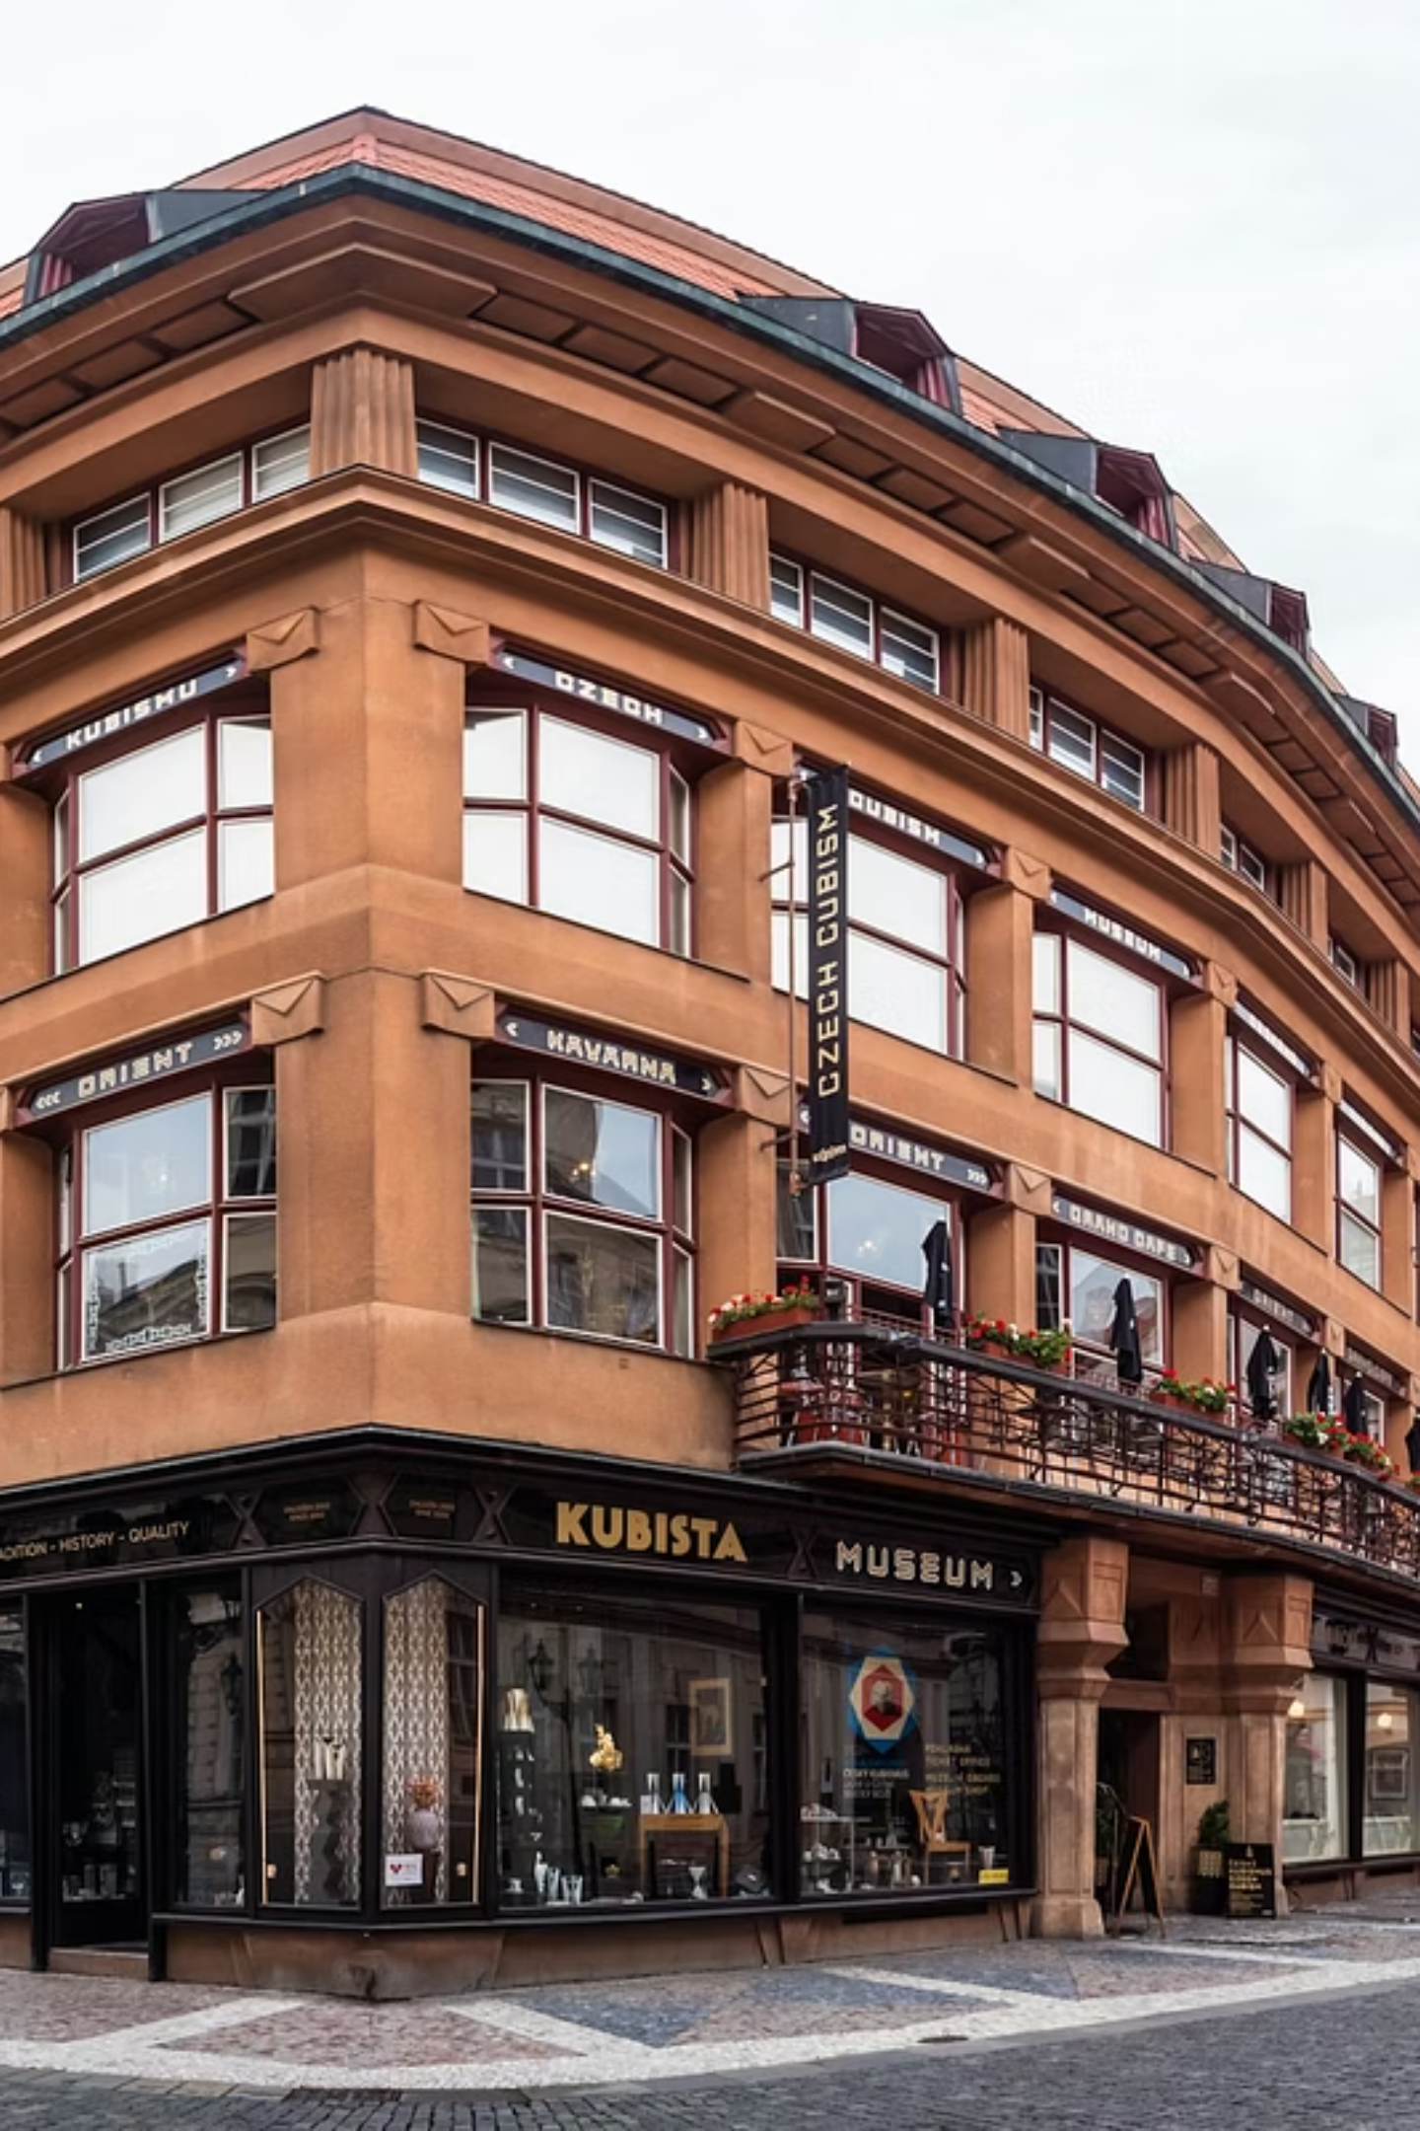
Építészeti hatás
A mozgalom hatása az építészetben is megjelent

Slide 10
Vizuális Nyelv Újraértelmezése
Nem stílus, hanem szemlélet
Többszörös nézőpontok
Forradalmi újítás a vizuális kommunikációban
A világ és művészet alapvető átalakítása

